Slide 1
密码学导论˙第6章 公开密钥密码
李卫海

Slide 2
本章内容
第一节 公开密钥密码的概念
第二节 若干数论问题概述
素数、素因子分解
费马定理、欧拉函数、欧拉定理、求逆元
素性测试：WITNESS测试算法、Miller Rabin测试算法
中国剩余问题：a·x mod n =b、
二次剩余问题、求解x² mod p=a
本原元、离散对数
指数函数
单向函数和单向陷门函数
第三节 RSA公开密钥标准
密钥生成算法、加/解密算法及原理、数学攻击、计时攻击、选择密文攻击
第四节 椭圆曲线密码
椭圆曲线算术、椭圆曲线密码学
第五节 其它公钥密码体制
Rabin密码
ElGamal密码
背包公钥加密
概率公钥密码

Slide 3
第一节 公开密钥密码的概念

Slide 4
1. 公开密钥密码的概念
2. 若干数论问题概述
3. RSA公开密钥标准
4. 椭圆曲线密码
5. 其它公钥密码体制
对称密码体制的问题
加密能力与解密能力是捆绑在一起的
能加密即能解密，能解密也能加密
不能实现数字签名
密钥更换、传递和交换需要可靠信道，密钥分发困难
密钥管理困难
如有N用户，则需要C=N(N-1)/2个密钥，N=1000时，C(1000,2)≈500000
无法满足不相识的人之间通信的保密要求
Notes:
对称密码体制中，密钥至少为两人拥有，不能用于签名

Slide 5
1. 公开密钥密码的概念
2. 若干数论问题概述
3. RSA公开密钥标准
4. 椭圆曲线密码
5. 其它公钥密码体制
1976年，Whitfield Diffie和Martin Hellman设想：
每个用户A有一加密密钥k_{a}，不同于解密密钥k_{a}'
将加密密钥k_{a}公开，k_{a}'保密，k_{a}的公开不影响k_{a}'的安全
若B要向A秘密发送明文m，可查A的公开密钥k_{a}，加密得密文C=E_{ka}(m)
A收到C后用只有A才拥有的解密密钥k_{a}'对C进行解密得m=D_{ka}'(C)
实用方案的发展依赖于单向陷井函数

Slide 6
1. 公开密钥密码的概念
2. 若干数论问题概述
3. RSA公开密钥标准
4. 椭圆曲线密码
5. 其它公钥密码体制
非对称密码体制的基本特点
加密能力与解密能力是分开的
从密码算法和加密密钥来确定解密密钥在计算上是不可行的
两个密钥的任何一个都可用来加密，另一个用来解密。如何使用，取决于需求
密钥分发简单
需要保存的密钥量大大减少，N个用户只需要N个密钥
可满足不相识的人之间保密通信
可以实现数字签名

Slide 7
对称和公开密钥加密的主要区别
1. 公开密钥密码的概念
2. 若干数论问题概述
3. RSA公开密钥标准
4. 椭圆曲线密码
5. 其它公钥密码体制
对称密码
加/解密密钥相同，密钥为双方共享
密钥必须保密
已知算法和密文不易推导出密钥
公钥密码
加/解密密钥不同，双方各持一个。
其中一个密钥必须保密——私钥
已知算法和公钥，不易推导出私钥

Slide 8
公开密钥密码体制
1. 公开密钥密码的概念
2. 若干数论问题概述
3. RSA公开密钥标准
4. 椭圆曲线密码
5. 其它公钥密码体制
公钥密码体制的组成
明文：算法的输入，可读信息或数据
加密算法：对明文进行各种转换
公钥和私钥：算法的输入，分别用于加密和解密
每一用户产生一对密钥，用来加密和解密消息
其中一个密钥（公钥）存于公开的寄存器或其他可访问的文件中；另一密钥（私钥）秘密保存
密文：算法的输出，依赖于明文和密钥
解密算法：根据密文和密钥，还原明文

Slide 9
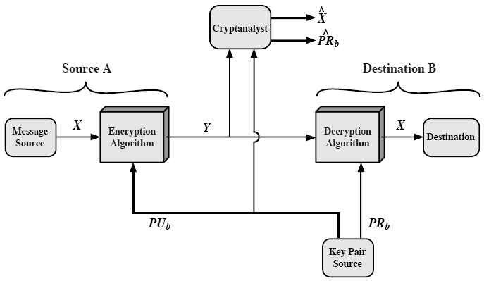
公钥密码体制的主要应用
1. 公开密钥密码的概念
2. 若干数论问题概述
3. RSA公开密钥标准
4. 椭圆曲线密码
5. 其它公钥密码体制
保密：Alice要发消息给Bob
Alice用Bob的公钥对消息加密C=PU_{b}(m)
Bob收到消息后，用其私钥对消息解密M=PR_{b}(C)
只有Bob知道自身的私钥，其他接收者均不能解密消息

Slide 10
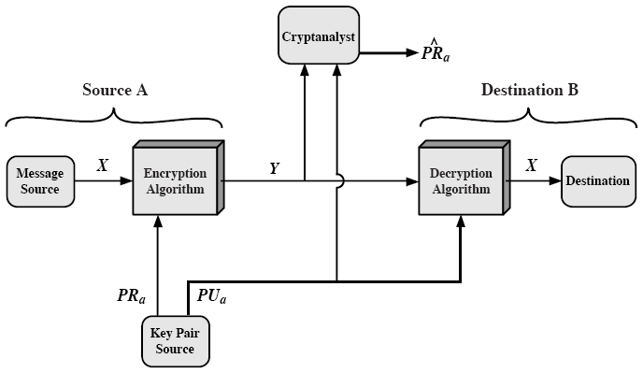
1. 公开密钥密码的概念
2. 若干数论问题概述
3. RSA公开密钥标准
4. 椭圆曲线密码
5. 其它公钥密码体制
认证：Alice在自己的消息上加认证信息
示证方Alice用自己的私钥加密消息(签名)S=PR_{a}(m)
验证方Bob用示证方Alice的公钥解密消息(验证)m=PU_{a}(S)
若结果证实公钥与示证方的私钥相吻合，则可以确认消息来自示证方 (认证)

Slide 11
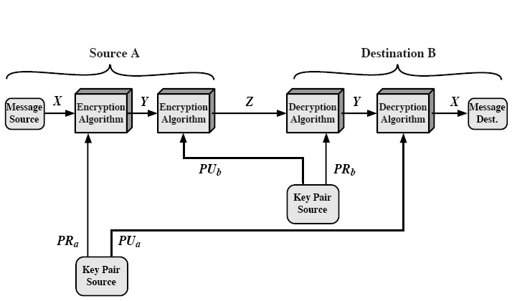
1. 公开密钥密码的概念
2. 若干数论问题概述
3. RSA公开密钥标准
4. 椭圆曲线密码
5. 其它公钥密码体制
即保密又认证：把保密和认证过程结合起来
密钥交换：例如Diffie-Hellman
C = PU_{b} (PR_{a}(m)) m = PR_{b}(PU_{a}(C))

Slide 12
对公开密钥密码编码系统的要求
1. 公开密钥密码的概念
2. 若干数论问题概述
3. RSA公开密钥标准
4. 椭圆曲线密码
5. 其它公钥密码体制
计算是容易的
产生一对密钥(公钥k_{e}和私钥k_{d})在计算上是容易的
不难计算c=E_{ke}(m)和m=D_{kd}(C)
分析是不可行的
知道k_{e}, 计算k_{d}不可行
不知道k_{d}，即使知道k_{e}, E, D及C，计算m不可行
加密变换和解密变换可以互换顺序
即D(E(m))=E(D(m))

Slide 13
公钥密码的常规分析
1. 公开密钥密码的概念
2. 若干数论问题概述
3. RSA公开密钥标准
4. 椭圆曲线密码
5. 其它公钥密码体制
公钥密码易受穷举密钥攻击
解决方法是使用长密钥
同时为了便于实现加密和解密，又希望密钥足够短
目前仅限于密钥管理和签名
从给定的公钥计算出私钥是第二种攻击方法
多数公钥算法尚未在数学上证明可以抵抗这种攻击
穷举消息攻击是第三种攻击形式
攻击者用公钥对所有可能的消息加密，并与传送的密文匹配，从而解密任何消息
抵抗的方法是在要发送的消息后附加随机数。

Slide 14
第二节 若干数论问题概述

Slide 15
一、素数
1. 公开密钥密码的概念
2. 若干数论问题概述
3. RSA公开密钥标准
4. 椭圆曲线密码
5. 其它公钥密码体制
素数：仅能被1和它自身整除的数
不能写成其它数字乘积的形式
1是素数
例如：2,3,5,7是素数；4,6,8,9,10不是素数
素数是现代数论的核心内容

Slide 16
素因子分解
1. 公开密钥密码的概念
2. 若干数论问题概述
3. RSA公开密钥标准
4. 椭圆曲线密码
5. 其它公钥密码体制
因子分解是将数字n写为乘积形式：n=a×b×c×…
因子分解比因子相乘要困难得多
素因子分解：将整数a写为素数乘积的形式
其中p₁<p₂<…<p_{t}是素数，a_{i}是正整数
3600=2⁴×3²×5²

Slide 17
1. 公开密钥密码的概念
2. 若干数论问题概述
3. RSA公开密钥标准
4. 椭圆曲线密码
5. 其它公钥密码体制
任一正整数可通过列出所有素因子的非零指数分量来表示
例：12可以表示为{a₂=2, a₃=1}
例：18可以表示为{a₂=1, a₃=2}
两个数的乘法等同于对应指数分量的加法：
K = mn → k_{p} = m_{p} + n_{p} 对所有p
例：216=12×18=(2²×3¹)×(2¹×3²)=2³×3³

Slide 18
整除和最大公约数GCD
1. 公开密钥密码的概念
2. 若干数论问题概述
3. RSA公开密钥标准
4. 椭圆曲线密码
5. 其它公钥密码体制
整除：任何整数仅能被对应素数分量小于等于它的另一个整数整除
即a|b ⇔对所有p，a_{p}≤b_{p}
例：a=12, b=36, 12|36, 12=2²×3¹, 36=2²×3²
a₂=2=b₂, a₃=1≤2=b₃
最大公约数：k=gcd(a,b)⇔所有k_{p}=min(a_{p},b_{p})
例：300=2²×3¹×5², 18=2¹×3² gcd(18,300)=2¹×3¹×5⁰=6
两个数a, b互素是指它们公因子仅有1

Slide 19
二、费马定理和欧拉定理
1. 公开密钥密码的概念
2. 若干数论问题概述
3. RSA公开密钥标准
4. 椭圆曲线密码
5. 其它公钥密码体制
费马定理Fermat's Theorem：若p是素数，则对任意a，gcd(a,p)=1，有a^{p-1}mod p = 1
证明：
a×2a×…×((p-1)a) = (p-1)! a^{p-1}
=[(a mod p)×(2a mod p)×…×((p-1)a mod p)] mod p
=(p-1)! mod p
所以(p-1)! a^{p-1} = (p-1)! mod p
(p-1)!与p互素，两边消去(p-1)!，得证

Slide 20
1. 公开密钥密码的概念
2. 若干数论问题概述
3. RSA公开密钥标准
4. 椭圆曲线密码
5. 其它公钥密码体制
费马定理等价形式：若p是素数，则 a^{p}≡a mod p
例：a=7, p=19
7²=49≡11 mod 19 7⁴=121≡7 mod 19
7⁸=49≡11 mod 19 7¹⁶=121≡7 mod 19
a^{p-1}=7¹⁸=7¹⁶×7²≡7×11≡1 mod 19
a^{p}=7¹⁹=7¹⁸*7=7 mod 19

Slide 21
欧拉函数
1. 公开密钥密码的概念
2. 若干数论问题概述
3. RSA公开密钥标准
4. 椭圆曲线密码
5. 其它公钥密码体制
欧拉函数Φ(n)：比n小且与n互素的正整数的个数，即模n的缩剩余类集中元素之个数。
若p是素数，则Φ(p)=p-1
n | Φ(n) | n | Φ(n) | n | Φ(n)
1 | 1 | 11 | 10 | 21 | 12
2 | 1 | 12 | 4 | 22 | 10
3 | 2 | 13 | 12 | 23 | 22
4 | 2 | 14 | 6 | 24 | 8
5 | 4 | 15 | 8 | 25 | 20
6 | 2 | 16 | 8 | 26 | 12
7 | 6 | 17 | 16 | 27 | 18
8 | 4 | 18 | 6 | 28 | 12
9 | 6 | 19 | 18 | 29 | 28
10 | 4 | 20 | 8 | 30 | 8

Slide 22
1. 公开密钥密码的概念
2. 若干数论问题概述
3. RSA公开密钥标准
4. 椭圆曲线密码
5. 其它公钥密码体制
若p和q是素数，n=pq，则
Φ(n)=Φ(p)Φ(q)=(p-1)(q-1)
证明：
不与n互素的数有p,2p,…,(q-1)p, q,2q,…,(p-1)q
Φ(n)=pq-1-[(q-1)+(p-1)]=pq-(p+q)+1=(p-1)(q-1)
推广：只需p,q互素，即有Φ(n)=Φ(p)Φ(q)
例：Φ(35)= Φ(5)Φ(7)=4×6=24
Notes:
p,q互素，则n=pq是它们的最小公倍数。在{p, 2p, …, (q-1)p, q, 2q, …, (p-1)q}中没有重复元素

Slide 23
1. 公开密钥密码的概念
2. 若干数论问题概述
3. RSA公开密钥标准
4. 椭圆曲线密码
5. 其它公钥密码体制
素数p，p^{e}的完全剩余类集中共有p^{e}个数，p的倍数有p^{e-1}个，则Φ(p^{e})=p^{e}–p^{e-1}=p^{e-1}(p-1)
一般说来，对任意n， Φ(n)由下式给出：
其中p_{i}是素数
例：Φ(24)=Φ(2³)Φ(3)=2²(2-1)3⁰(3-1)=8

Slide 24
欧拉定理 Euler’s Theorem
1. 公开密钥密码的概念
2. 若干数论问题概述
3. RSA公开密钥标准
4. 椭圆曲线密码
5. 其它公钥密码体制
欧拉定理 Euler’s Theorem：对满足gcd(a,n)=1的任意a和n，有a^{Φ(n)} mod n=1
证明：
令{r₁, …, r_{Φ(n)}}是模n的缩剩余集
则{ar_{i} mod n}是{r_{i}}的置换形集合
因此，
即得a^{Φ(n)} mod n = 1
费马定理是欧拉定理的特例

Slide 25
1. 公开密钥密码的概念
2. 若干数论问题概述
3. RSA公开密钥标准
4. 椭圆曲线密码
5. 其它公钥密码体制
欧拉定理的等价形式：a^{Φ(n)+1} ≡ a (mod n)
推论：a^{kΦ(n)+1} ≡ a mod n
若ax mod n =1, gcd(a,n)=1，则x=a^{Φ(n)-1} mod n
证明：
ax mod n = 1 = a^{Φ(n)} mod n
两边同除a，即同乘a的逆，得x=a^{Φ(n)-1} mod n

Slide 26
计算乘法逆元
1. 公开密钥密码的概念
2. 若干数论问题概述
3. RSA公开密钥标准
4. 椭圆曲线密码
5. 其它公钥密码体制
可以用扩展Euclidean算法求逆
可以根据Euler’s定理求逆：a⁻¹ = a^{Φ(n)-1} mod n
如果Φ(n)已知，则a的逆元素可用快速指数运算法解
设z=z₀2⁰+z₁2¹+z₂2²+…，z_{i}=0或1
a^{z}=(…((1•a^{zn-1})²•a^{zn-2})²•a^{zn-3}…)²•a^{z0}
如果p是素数, a⁻¹ = a^{p-2} mod p

Slide 27
在GF(2^{n})中求逆
1. 公开密钥密码的概念
2. 若干数论问题概述
3. RSA公开密钥标准
4. 椭圆曲线密码
5. 其它公钥密码体制
除了0，长度为n每一个多项式都与p(x)互素，因此，Φ(p(x))=2^{n}-1
a⁻¹ = a^{Φ(p(x))-1} mod p(x) = a^{2n-2} mod p(x)
例：GF(2³)，a=100，p(x) =1011
Φ(p(x))=2³-1=7
a⁻¹ = a^{Φ(p(x))-1} mod p(x) = 100⁷⁻¹ mod 1011
= (100)⁶ mod 1011 = 111

Slide 28
三、素性测试
1. 公开密钥密码的概念
2. 若干数论问题概述
3. RSA公开密钥标准
4. 椭圆曲线密码
5. 其它公钥密码体制
寻找大素数是密码学中的一个常见操作
传统方法是逐个尝试除法寻找因子
用小于等于该数平方根的所有素数去除
只适合找小素数
或者用基于素数性质的统计素性测试
所有的素数都满足相应性质
存在一些合数（称为伪素数）也满足相应性质
或者使用慢一些的确定性素性测试AKS

Slide 29
素数的性质
1. 公开密钥密码的概念
2. 若干数论问题概述
3. RSA公开密钥标准
4. 椭圆曲线密码
5. 其它公钥密码体制
素数的性质1（ WITNESS测试算法）：
若n是素数，a是正整数，a<n，则a² mod n=1当且仅当 a mod n=1或a=-1=n-1 mod n
算法：测试n是否为素数：
1. 任选随机整数a，1<a<n–1
2. if a² mod n = 1 then return (“composite");
3. else return ("maybe prime")

Slide 30
1. 公开密钥密码的概念
2. 若干数论问题概述
3. RSA公开密钥标准
4. 椭圆曲线密码
5. 其它公钥密码体制
素数的性质2（Miller Rabin测试算法）：
对奇数n≥3， (n-1)可表示为n-1=2^{k}q，k>0，q是奇数
若n是素数，则序列(a^{q}, a^{2q}, …, a^{2k-1q})mod n中或者第一个元素为1，或者某个元素为n-1；否则n是合数。
证明：
考察序列a^{q}, a^{2q}, …, a^{2k-1q}, a^{2kq}
若n是素数，则由费马定理可知，a^{n-1} mod n=a^{2kq} mod n=1。即此序列中至少会有一个1
序列的后一项是前一项的平方，则第一个1或者是第一项，或者其前面一项为-1
条件成立，并不意味着n一定是素数。

Slide 31
Miller Rabin测试算法
1. 公开密钥密码的概念
2. 若干数论问题概述
3. RSA公开密钥标准
4. 椭圆曲线密码
5. 其它公钥密码体制
测试n是否为素数：
1. 计算奇数q和整数k，使得(n-1)=2^{k}q
2. 任选随机整数a，1<a<n-1
3. if a^{q} mod n = 1 then return ("maybe prime");
4. for j = 0 to k-1 do
5. if (a^{2jq} mod n = n-1)
then return("maybe prime")
6. return ("composite")

Slide 32
检测概率
1. 公开密钥密码的概念
2. 若干数论问题概述
3. RSA公开密钥标准
4. 椭圆曲线密码
5. 其它公钥密码体制
若Miller-Rabin算法返回“合数”，则该数确定不是素数
否则可能是素数，可能是伪素数
伪素数检测结果为“不确定”的概率小于1/4
若随机选择a，重复测试t次都返回不确定，则n为素数的概率1-4^{-t}
例，t=10，则此概率>0.999999
取足够大的t，若检测结果均不确定，则可以相信n是素数

Slide 33
1. 公开密钥密码的概念
2. 若干数论问题概述
3. RSA公开密钥标准
4. 椭圆曲线密码
5. 其它公钥密码体制
n=29
(n-1)=28=2²(7)=2^{k}q
取a=10, 计算10⁷ mod 29=17, 既不为1也不为28。计算(10⁷)² mod 29=28, 测试算法返回不确定
取a=2, 2⁷ mod 29=12, 2¹⁴ mod 29=28, 返回不确定
对1到28之间的所有整数a进行测试，都会返回不确定。判定n为素数
n=13x17=221
n-1=220=2²(55)= 2^{k}q
取a=5, 5⁵⁵ mod 221 =112,既不为1也不为220。(5⁵⁵)² mod 221=168, 返回合数
如果a=21, 21⁵⁵ mod 221=200, (21⁵⁵)² mod 221=220, 返回不确定，表明221可能是素数
事实上，1到220这220个整数中，a有6个整数会返回不确定：1, 21, 47, 174, 200和220

Slide 34
素数的分布
1. 公开密钥密码的概念
2. 若干数论问题概述
3. RSA公开密钥标准
4. 椭圆曲线密码
5. 其它公钥密码体制
数论给出：
大约每ln(n)个数里会出现一个素数
第n个素数p_{n}位于n·ln(n)<p_{n}<n[ln(n)+ln(ln(n))], n≥6
偶数和5的倍数无需测试，实际确定一个素数只需测试0.4 ln(n)个数字。
例：若寻找大小约2²⁰⁰的素数，需要测试0.4 ln(2²⁰⁰) ≈55次
这仅是平均统计结果。素数有时会离得很近，有时会离得很远
1,000,000,000,061和1,000,000,000,063都是素数
1001!+2, 1001!+3, …, 1001!+1000, 1001!+1001是1000个连续的合数

Slide 35
四、中国剩余问题
1. 公开密钥密码的概念
2. 若干数论问题概述
3. RSA公开密钥标准
4. 椭圆曲线密码
5. 其它公钥密码体制
求解ax mod n = b问题
考虑方程ax mod n = b，令g=gcd(a, n)，则
当g|b时，方程a·x mod n=b 有g个解，
解形如x=[(b/g)x₀+t(n/g)] mod n，t=0,1,…,g-1，
其中，x₀是(a/g)x mod (n/g)=1的解。

Slide 36
1. 公开密钥密码的概念
2. 若干数论问题概述
3. RSA公开密钥标准
4. 椭圆曲线密码
5. 其它公钥密码体制
证明：
假如a·x mod n = b 在[1, n-1]中有一个解，则n|(ax-b)。 因为g|n，g|ax，则g|b一定成立。否则等式无解。
gcd(a/g,n/g)=1, 即等式(a/g)x mod (n/g)=1有唯一的解x₀： x₀∈[1,(n/g)-1]
则(a/g)x mod (n/g)=(b/g)在[1,(n/g)-1]中的一个解是 x₁=(b/g)x₀ mod (n/g)
上式被g乘，即x₁是ax mod n =b的一个解。
对任何x∈[1, n-1], x=x₁ mod (n/g)都是ax mod n =b的解。
所有解由下式给出：x = x₁ + t(n/g)，t=0,1,…,g-1

Slide 37
1. 公开密钥密码的概念
2. 若干数论问题概述
3. RSA公开密钥标准
4. 椭圆曲线密码
5. 其它公钥密码体制
例：6x mod 10=4
解：
g=gcd(6,10)=2，2|4，应该有两个解
先求x₀：(a/g)x mod (n/g)=1 ⇒ 3x mod 5=1, x₀=2
根据x=[( b/g)x₀ + t(n/g)] mod n，t=0,1,…,g-1 =[2x₀ + 5t] mod 10，t=0,1,…,g-1 =[4 + 5t] mod 10，t=0,1,…,g-1
则
x=4, t=0； x=9, t=1

Slide 38
1. 公开密钥密码的概念
2. 若干数论问题概述
3. RSA公开密钥标准
4. 椭圆曲线密码
5. 其它公钥密码体制
令n=d₁d₂…d_{t}，d_{i}两两互素，则f(x) mod n=0，当且仅当f(x) mod d_{i}=0 (1≤i≤t)
解决ax mod n=b的问题：
等价于为联立方程组(ax-b) mod d_{i}=0找一个公共解，即ax mod d_{i}=b mod d_{i} (1≤i≤t)
从一组独立解x₁,…,x_{t}(x_{i}是f(x) mod d_{i}=0的解)，为f(x) mod d_{i}=0 构造一个公共解x，x就是f(x) mod n=0的解
若x是f(x) mod n=0的解
令x_{i} = x mod d_{i}，i=1,…,t，则f(x_{i}) mod d_{i}=0
Notes:
f(x)=kn=kd₁d₂…d_{t}, 两侧对d_{i}取模，则有f(x) mod d_{i}=f(x mod d_{i}) mod d_{i}=f(x_{i}) mod d_{i}=0

Slide 39
整数的CRT表示
1. 公开密钥密码的概念
2. 若干数论问题概述
3. RSA公开密钥标准
4. 椭圆曲线密码
5. 其它公钥密码体制
某一范围内的整数可通过它对两两互素的整数取模所得的余数来重构
例：Z₁₀=(0,1,…,9)，对2和5(10=2×5)取模重构
假设数x的余数r₂=0且r₅=3，则唯一解x=8.
整数的CRT表示形式：
M=m₁×m₂×…×m_{k}，m_{i}两两互素
Z_{M}中任一整数A对应一个k元组，元素均在Z_{mi}中，对应关系为A↔(a₁,a₂,…,a_{k}), a_{i} = A mod m_{i}, 1≤i≤k
将整数A映射为k维空间中的一个点

Slide 40
CRT
1. 公开密钥密码的概念
2. 若干数论问题概述
3. RSA公开密钥标准
4. 椭圆曲线密码
5. 其它公钥密码体制
中国余数定理(Chinese Remainder Theorem)
令d₁,…,d_{t}两两互素，n=d₁d₂…d_{t}，则x mod d_{i}=x_{i}，i=1,…,t 在[0,n-1]中有一个公共解x。
证明：
对每一个i，i=1,…,t,有gcd(d_{i},n/d_{i})=1，存在y_{i}满足 (n/d_{i})y_{i} mod d_{i}=1
(n/d_{i})y_{i} mod d_{j}=0,j≠i (因为d_{j}是(n/d_{i})的一个因数)
令x=[∑_{i}(n/d_{i})y_{i}x_{i}] mod n.
则x mod d_{i}=(n/d_{i})y_{i}x_{i} mod d_{i}=x_{i}

Slide 41
1. 公开密钥密码的概念
2. 若干数论问题概述
3. RSA公开密钥标准
4. 椭圆曲线密码
5. 其它公钥密码体制
向量表示：
m₂
m₃
a₂
A
m₁
a₃
a₁
整数的CRT
M=m₁m₂…m_{k}

Slide 42
1. 公开密钥密码的概念
2. 若干数论问题概述
3. RSA公开密钥标准
4. 椭圆曲线密码
5. 其它公钥密码体制
孙子定理（孙子算经，3－5世纪）
今有物不知其数，三三数之剩二，五五数之剩三，七七数之剩二，问物几何。
x mod 3=2
x mod 5=3
x mod 7=2
n=3×5×7=105
(5*7)((5*7)⁻¹mod3)=35*35⁻¹mod3=35*2=70
(3*7)((3*7)⁻¹mod5)=21*21⁻¹mod5=21*1=21
(3*5)((3*5)⁻¹mod7)=15*15⁻¹mod7=15*1=15
x=2*70+3*21+2*15 mod 105=23

Slide 43
1. 公开密钥密码的概念
2. 若干数论问题概述
3. RSA公开密钥标准
4. 椭圆曲线密码
5. 其它公钥密码体制
例：求解3x mod 10=1
3x mod 10=1，10=2×5，d₁=2，d₂=5
3x mod 2=1，解为x₁=1
3x mod 5=1，解为x₂=2
应用CRT找下列方程组的公共解：
x mod 2=1
x mod 5=2
5*(5⁻¹mod2)=5*1=5
2*(2⁻¹mod5)=2*3=6
x=5*1+6*2 mod 10=7

Slide 44
六、二次剩余问题(Quadratic Residues)
1. 公开密钥密码的概念
2. 若干数论问题概述
3. RSA公开密钥标准
4. 椭圆曲线密码
5. 其它公钥密码体制
定义：若正整数a，gcd(a,n)=1，满足x² mod n=a，即二次方程x²=a mod n 有解，则称a为模n的二次剩余或平方剩余(Quadratic Residues, R2)；否则a是模n的非二次剩余(Quadratic Non-residues, NR2)
用QR_{n}表示所有模n的二次剩余之集合，用QNR_{n}表示所有模n的非二次剩余之集合。
满足x² = a mod n的x称为模n的一个平方根。

Slide 45
1. 公开密钥密码的概念
2. 若干数论问题概述
3. RSA公开密钥标准
4. 椭圆曲线密码
5. 其它公钥密码体制
例：若n=7，模n的完全剩余集合为{1, 2, 3, 4, 5, 6}，QR₇={1, 2, 4}，即1, 2, 4为模7的二次剩余
因为：
1² mod 7=6² mod 7=1
4² mod 7=3² mod 7=2
2² mod 7=5² mod 7=4
而{3, 5, 6}为模7的非平方剩余，因为无法找到整数解满足x² = a mod 7，a∈{3, 5, 6}

Slide 46
1. 公开密钥密码的概念
2. 若干数论问题概述
3. RSA公开密钥标准
4. 椭圆曲线密码
5. 其它公钥密码体制
定理：给定a, 0<a<n，则a∈R2，当且仅当a^{e} mod n∈R2, 其中GCD(a,n)=1,GCD(e,Φ(n))=1。
证明：
若 a∈R2, 存在x满足 x² mod n = a
a^{e} mod n = (x²)^{e} mod n = (x^{e})² mod n
所以a^{e} mod n∈R2
若a^{e} mod n∈R2,
总能找到d，使得ed=1modΦ(n)，即a^{ed}=a
所以(a^{e})^{d} mod n =a, 可推知a∈R2

Slide 47
1. 公开密钥密码的概念
2. 若干数论问题概述
3. RSA公开密钥标准
4. 椭圆曲线密码
5. 其它公钥密码体制
定理：对于素数p，p>2，0<a<p, 如果a∈R2，则x² mod p = a 有两个解，否则无解。
证明：
假如a∈R2, 至少有一个解x₁, 满足x₁² mod p=a，同时p-x₁也是一个解：(p-x₁)² mod p = x₁² mod p = a
p-x₁≠x₁（p为奇数），所以这两个解是可以区分的

Slide 48
1. 公开密钥密码的概念
2. 若干数论问题概述
3. RSA公开密钥标准
4. 椭圆曲线密码
5. 其它公钥密码体制
定理：对于素数p，p>2, 有(p-1)/2个模p的二次剩余，(p-1)/2个模p的非二次剩余。
证明：
对每个a∈R2，它的两个平方根x₁或p-x₁中有且仅有一个落在 [1, (p-1)/2]中
(p-1)/2个剩余1², 2², …, ((p-1)/2)² mod p是不同的R2中的数
不存在其它二次剩余

Slide 49
1. 公开密钥密码的概念
2. 若干数论问题概述
3. RSA公开密钥标准
4. 椭圆曲线密码
5. 其它公钥密码体制
例：
如果p=7，在[1, 6]中是平方剩余的有三个，即{1, 2, 4}
1² mod 7 = 1 6² mod 7 = 1
2² mod 7 = 4 5² mod 7 = 4
3² mod 7 = 2 4² mod 7 = 2
如果p=11，在[1,10]中是平方剩余的有五个，即
1² mod 11 = 1 10² mod 11 = 1
2² mod 11 = 4 9² mod 11 = 4
3² mod 11 = 9 8² mod 11 = 9
4² mod 11 = 5 7² mod 11 = 5
5² mod 11 = 3 6² mod 11 = 3

Slide 50
1. 公开密钥密码的概念
2. 若干数论问题概述
3. RSA公开密钥标准
4. 椭圆曲线密码
5. 其它公钥密码体制
定理：对素数p>2, 0<a<p, 若a∈R2, 则a^{(p-1)/2} mod p=1；否则a^{(p-1)/2} mod p = p-1。
证明：
根据费马定理，a^{p-1} mod p=1, 有(a^{p-1}–1) mod p=0
∵ p是奇数，因此有(a^{(p-1)/2} +1)(a^{(p-1)/2} -1) mod p=0
即p|a^{(p-1)/2} +1或p|a^{(p-1)/2}–1，但不同时成立，否则p|2
∴ a^{(p-1)/2} mod p = ±1
若a∈R2，则其平方根x满足a^{(p-1)/2} mod p=x^{p-1} mod p=1。
共(p-1)/2个平方剩余，都是a^{(p-1)/2} mod p = 1的解。而不会有更多的解，因为(p-1)/2次方程最多有(p-1)/2个解。(p-1)/2个非平方剩余只能是a^{(p-1)/2} mod p = p-1的解

Slide 51
二次剩余的判定
1. 公开密钥密码的概念
2. 若干数论问题概述
3. RSA公开密钥标准
4. 椭圆曲线密码
5. 其它公钥密码体制
对奇素数p，定义二次符号或者勒让德符号(b/p)₂
简化运算

Slide 52
1. 公开密钥密码的概念
2. 若干数论问题概述
3. RSA公开密钥标准
4. 椭圆曲线密码
5. 其它公钥密码体制
若整数n的素因子分解为n=2^{e0}p₁^{e1}…p_{k}^{ek}，其中p_{i}是素数，定义扩展二次符号或雅克比符号为
注意：当n不是素数时，该值并不直接表明b是模p的二次剩余
雅克比符号主要是用来辅助计算勒让德符号

Slide 53
1. 公开密钥密码的概念
2. 若干数论问题概述
3. RSA公开密钥标准
4. 椭圆曲线密码
5. 其它公钥密码体制
欧拉判别准则：若素数p>2，则对整数b有
二次符号的乘法性质：对正奇数n和整数a,b有

Slide 54
1. 公开密钥密码的概念
2. 若干数论问题概述
3. RSA公开密钥标准
4. 椭圆曲线密码
5. 其它公钥密码体制
高斯二次互反律：若p，q是不同的奇素数，则
雅克比符号的二次互反律：若m，n是正奇数，则

Slide 55
求解x² mod p=a，a∈R2
1. 公开密钥密码的概念
2. 若干数论问题概述
3. RSA公开密钥标准
4. 椭圆曲线密码
5. 其它公钥密码体制
尚无有效的确定性算法求解模素数的平方根问题
若素数p≡3 mod 4，则存在确定性解法
a^{(p-1)/2} mod p=1
a^{(p+1)/2} mod p=a
x₁=a^{(p+1)/4} mod p
x₂=p-x₁
在生成随机素数时，保证生成的是模4余3的素数
只需最低2个比特固定为11

Slide 56
求解x² mod n=a，a∈R2
1. 公开密钥密码的概念
2. 若干数论问题概述
3. RSA公开密钥标准
4. 椭圆曲线密码
5. 其它公钥密码体制
考虑n=pq，p和q是素数
x² mod n = a ⇔ x² = a mod p，x² mod q = a
a∈R2，则两式必有解
x² = a mod p有两个解，x₁和p-x₁
x² = a mod q有两个解，x₂和q-x₂
当p、q=3 mod 4时，易解
x₁ = a^{(p+1)/4} mod p，并导出p-x₁
x₂ = a^{(q+1)/4} mod q，并导出q-x₂
应用CRT，可以求出x² mod n = a的四个解，
Z mod p = x₁或 p-x₁；Z mod q = x₂或 q-x₂

Slide 57
1. 公开密钥密码的概念
2. 若干数论问题概述
3. RSA公开密钥标准
4. 椭圆曲线密码
5. 其它公钥密码体制
Z₁ mod p = x₁
Z₁ mod q = x₂
GCD(Z₁＋Z₂,n)=q
GCD(Z₁＋Z₃,n)=p
GCD(Z₁＋Z₄,n)=n
GCD(Z₂＋Z₃,n)=n
GCD(Z₂＋Z₄,n)=p
GCD(Z₃＋Z₄,n)=q
Z₂ mod p = x₁
Z₂ mod q = q-x₂
Z₃ mod p = p-x₁
Z₃ mod q = x₂
Z₄ mod p = p-x₁
Z₄ mod q = q-x₂
Notes:
不经意传输

Slide 58
七、本原元
1. 公开密钥密码的概念
2. 若干数论问题概述
3. RSA公开密钥标准
4. 椭圆曲线密码
5. 其它公钥密码体制
根据欧拉定理，a^{Φ(n)} mod n=1，则至少有一个整数m满足：a^{m} mod n =1, 即m=Φ(n)
一般地，Φ(n)是一个数模n的可能的最高指数
如果一个数的阶是Φ(n)，则称之为n的本原元
若a是n的本原元，则a,a²,…,a^{Φ(n)}是模n各不相同的，且均与n互素

Slide 59
1. 公开密钥密码的概念
2. 若干数论问题概述
3. RSA公开密钥标准
4. 椭圆曲线密码
5. 其它公钥密码体制
例：试找出素数19的所有本原根
a | a² | a³ | a⁴ | a⁵ | a⁶ | a⁷ | a⁸ | a⁹ | a¹⁰ | a¹¹ | a¹² | a¹³ | a¹⁴ | a¹⁵ | a¹⁶ | a¹⁷ | a¹⁸
1 | 1 | 1 | 1 | 1 | 1 | 1 | 1 | 1 | 1 | 1 | 1 | 1 | 1 | 1 | 1 | 1 | 1
2 | 4 | 8 | 16 | 13 | 7 | 14 | 9 | 18 | 17 | 15 | 11 | 3 | 6 | 12 | 5 | 10 | 1
3 | 9 | 8 | 5 | 15 | 7 | 2 | 6 | 18 | 16 | 10 | 11 | 14 | 4 | 12 | 17 | 13 | 1
4 | 16 | 7 | 9 | 17 | 11 | 6 | 5 | 1 | 4 | 16 | 7 | 9 | 17 | 11 | 6 | 5 | 1
5 | 6 | 11 | 17 | 9 | 7 | 16 | 4 | 1 | 5 | 6 | 11 | 17 | 9 | 7 | 16 | 4 | 1
6 | 17 | 7 | 4 | 5 | 11 | 9 | 16 | 1 | 6 | 17 | 7 | 4 | 5 | 11 | 9 | 16 | 1
7 | 11 | 1 | 7 | 11 | 1 | 7 | 11 | 1 | 7 | 11 | 1 | 7 | 11 | 1 | 7 | 11 | 1
8 | 7 | 18 | 11 | 12 | 1 | 8 | 7 | 18 | 11 | 12 | 1 | 8 | 7 | 18 | 11 | 12 | 1
9 | 5 | 7 | 6 | 16 | 11 | 4 | 17 | 1 | 9 | 5 | 7 | 6 | 16 | 11 | 4 | 17 | 1
10 | 5 | 12 | 6 | 3 | 11 | 15 | 17 | 18 | 9 | 14 | 7 | 13 | 16 | 8 | 4 | 2 | 1
11 | 7 | 1 | 11 | 7 | 1 | 11 | 7 | 1 | 11 | 7 | 1 | 11 | 7 | 1 | 11 | 7 | 1
12 | 11 | 18 | 7 | 8 | 1 | 12 | 11 | 18 | 7 | 8 | 1 | 12 | 11 | 18 | 7 | 8 | 1
13 | 17 | 12 | 4 | 14 | 11 | 10 | 16 | 18 | 6 | 2 | 7 | 15 | 5 | 8 | 9 | 3 | 1
14 | 6 | 8 | 17 | 10 | 7 | 3 | 4 | 18 | 5 | 13 | 11 | 2 | 9 | 12 | 16 | 15 | 1
15 | 16 | 12 | 9 | 2 | 11 | 13 | 5 | 18 | 4 | 3 | 7 | 10 | 17 | 8 | 6 | 14 | 1
16 | 9 | 11 | 5 | 4 | 7 | 17 | 6 | 1 | 16 | 9 | 11 | 5 | 4 | 7 | 17 | 6 | 1
17 | 4 | 11 | 16 | 6 | 7 | 5 | 9 | 1 | 17 | 4 | 11 | 16 | 6 | 7 | 5 | 9 | 1
18 | 1 | 18 | 1 | 18 | 1 | 18 | 1 | 18 | 1 | 18 | 1 | 18 | 1 | 18 | 1 | 18 | 1

Slide 60
本原元素(素根、原根)问题 Primitive Element (Root)
1. 公开密钥密码的概念
2. 若干数论问题概述
3. RSA公开密钥标准
4. 椭圆曲线密码
5. 其它公钥密码体制
本原元：对模素数p，
当g为本原元时，序列<g^{x} mod p>具有最大周期
对于任意素数p，其本原元必定存在
当g为本原元且a与p-1互素时，gª mod p也是本原元
模p的本原元素个数为欧拉函数Φ(p-1)
例：p=11,Φ(p-1)=Φ(10)=4, 即有4个本原元
若已知g=2为模p的本原元，且1, 3, 7, 9与p-1互素
则2¹=2，2³=8，2⁷=7，2⁹=6 mod 11均为模11之本原元素
找到一个本原元素后很容易找到所有本原元素，问题是如何找到第一个本原元素

Slide 61
1. 公开密钥密码的概念
2. 若干数论问题概述
3. RSA公开密钥标准
4. 椭圆曲线密码
5. 其它公钥密码体制
本原根的存在性：如果n不为2,4，也不具有p^{e},2p^{e} 的形式，p是奇素数，e是正整数，则不存在模n的本原根
本原根的判定：对素数p，整数b为模p的本原根，当且仅当对所有能整除p-1的素数q，有
b^{(p-1)/q} ≠ 1 mod p
本原多项式的判定：设P是模p[x]中的n次多项式。令N=p^{n}-1，则P是本原的，当且仅当x^{N}=1 mod P，且对任何能整除N的素数q，x^{N/q}≠1 mod P

Slide 62
八、离散对数与指数
1. 公开密钥密码的概念
2. 若干数论问题概述
3. RSA公开密钥标准
4. 椭圆曲线密码
5. 其它公钥密码体制
离散对数问题DLP(Discrete Logarithms Problem)
幂运算的逆运算：
求解a^{x} = b mod p，记为x=log_{a}b mod p或x=log_{a,p}(b)
若a是本原根，则离散对数一定存在，否则未必
log₃ 4 mod 13 (x满足3^{x} = 4 mod 13) 无解
log₂ 3 mod 13 = 4
幂运算是简单的，而离散对数是困难的
离散对数运算与大数分解同等困难

Slide 63
离散对数的计算
1. 公开密钥密码的概念
2. 若干数论问题概述
3. RSA公开密钥标准
4. 椭圆曲线密码
5. 其它公钥密码体制
考虑方程y = g^{x} mod p
若给定整数g, x和p，可以直接求出y。
最多需要⎣log₂x⎦+w(x)-1次乘法，w(x)为x中所有1的个数。
如x=15，即x=(1111)₂，w(x)=4，则g¹⁵ =((g²)g)²·g)²·g mod p,只需要3 + 4 -1=6次乘法。
但是若给定p, g及y, 求x，则为DLP问题。
最快方法的难度阶为L(p)=exp{(ln p)^{1/3}(ln(ln p))^{2/3}}。

Slide 64
1. 公开密钥密码的概念
2. 若干数论问题概述
3. RSA公开密钥标准
4. 椭圆曲线密码
5. 其它公钥密码体制
例：模19的离散对数
a | 1 | 2 | 3 | 4 | 5 | 6 | 7 | 8 | 9 | 10 | 11 | 12 | 13 | 14 | 15 | 16 | 17 | 18
log₂a mod 19 | 18 | 1 | 13 | 2 | 16 | 14 | 6 | 3 | 8 | 17 | 12 | 15 | 5 | 7 | 11 | 4 | 10 | 9
log₃a mod 19 | 18 | 7 | 1 | 14 | 4 | 8 | 6 | 3 | 2 | 11 | 12 | 15 | 17 | 13 | 5 | 10 | 16 | 9
log₁₀a mod 19 | 18 | 17 | 5 | 16 | 2 | 4 | 12 | 15 | 10 | 1 | 6 | 3 | 13 | 11 | 7 | 14 | 8 | 9
log₁₃a mod 19 | 18 | 11 | 17 | 4 | 14 | 10 | 12 | 15 | 16 | 7 | 6 | 3 | 1 | 5 | 13 | 8 | 2 | 9
log₁₄a mod 19 | 18 | 13 | 7 | 8 | 10 | 2 | 6 | 3 | 14 | 5 | 12 | 15 | 11 | 1 | 17 | 16 | 4 | 9
log₁₅a mod 19 | 18 | 5 | 11 | 10 | 8 | 16 | 12 | 15 | 4 | 13 | 6 | 4 | 7 | 17 | 1 | 2 | 14 | 9

Slide 65
Index Calculus求离散对数
1. 公开密钥密码的概念
2. 若干数论问题概述
3. RSA公开密钥标准
4. 椭圆曲线密码
5. 其它公钥密码体制
求解a^{x}=b (mod p)，p是大素数，a是本原元
任选m个“小”素数做基底S={p₁,p₂,…,p_{m}}
构建同余方程组并求解：随机选取m个随机整数k_{j}(0≤k_{j}≤p,1≤j≤m)，计算
解上述m个线性方程，求得log_{a}p_{i} (mod p-1)
随机选取整数r，计算

Slide 66
1. 公开密钥密码的概念
2. 若干数论问题概述
3. RSA公开密钥标准
4. 椭圆曲线密码
5. 其它公钥密码体制
求x=log₂108 (mod 269)
解：
选取S={2,3,7,11}
构建同余方程
求解上述三个方程，得
随机取r=188，得

Slide 67
九、单向函数和单向陷门函数
1. 公开密钥密码的概念
2. 若干数论问题概述
3. RSA公开密钥标准
4. 椭圆曲线密码
5. 其它公钥密码体制
定义：单向函数(One-way Function)
一函数f若满足下列条件，则称f为单向函数：
(1)对于所有属于f之域的任一x，容易计算y=f(x)；
(2)对于几乎所有属于f之域的任一y，求得x，使y=f(x), 则在计算上不可行。
定义：单向陷门函数(One-way Trapdoor Function)
“可逆”函数F若满足下列二条件，则称F为单向陷门函数：
(1)对于所有属于F之域的任一x，容易计算F(x)=y；
(2)对于几乎所有属于F之域的任一y，如果获得暗门信息(trapdoor)，则容易求出x=F⁻¹(y)；否则求解x=F⁻¹ (y)在计算上不可行。F⁻¹为F之逆函数。

Slide 68
单向函数举例
1. 公开密钥密码的概念
2. 若干数论问题概述
3. RSA公开密钥标准
4. 椭圆曲线密码
5. 其它公钥密码体制
离散对数问题DLP(Discrete Logarithm Problem)
令素数p满足p-1含有另一大质数q (q整除p-1)，及一整数g, 1<g<p-1。
若给定整数x，求y=g^{x} mod p是简单的
但是若给定p, g及y，求x，则为DLP问题，是困难的。
因数分解问题(Factorization Problem)
给定大素数 p和q，求n=p×q , 只要一次乘法
给定n，求p和q，即为因数分解问题FAC，最快方法需要T(n)=exp{c(ln n ln(ln n))½} 次运算，其中c为大于1的正整数。若p≈n，解离散对数比因数分解难

Slide 69
1. 公开密钥密码的概念
2. 若干数论问题概述
3. RSA公开密钥标准
4. 椭圆曲线密码
5. 其它公钥密码体制
背包问题(Knapsack Problem)
给定有限个自然数序列集合B=(b₁,b₂,…b_{n})及二进制序列x=(x₁,x₂,…x_{n}), x_{i}∈(0,1), 求S＝∑x_{i}b_{i}最多只需n-1次加法；
但若给定B和S，求x则非常困难。
穷举时有2^{n}种可能，当n很大时为计算上不可行。

Slide 70
十、指数函数 (Exponentiation Function)
1. 公开密钥密码的概念
2. 若干数论问题概述
3. RSA公开密钥标准
4. 椭圆曲线密码
5. 其它公钥密码体制
定义：令G为有限乘法群，g∈G，则对于所有整数x，E_{x}(g)=g^{x}∈G，为指数函数
通常，令G={1,…,p-1}, p为素数，则E_{x}(g)=g^{x} mod p为指数函数
特性1：周期性（Periodicity）
令序列<E_{x}(g)>={g⁰,g¹,g²,…}为g所产生之序列。因为G是有限群，故E_{x}(g)产生之序列为周期序列
存在最小正整数T，使得E_{T}(g)=g^{T}=1=g⁰，称T为g在G中的序(order)。对于所有g，T必定整除p-1

Slide 71
1. 公开密钥密码的概念
2. 若干数论问题概述
3. RSA公开密钥标准
4. 椭圆曲线密码
5. 其它公钥密码体制
例：p=11, g=2,
<E_{x}(g)>={2⁰,2¹,…,2¹⁰}={1,2,4,8,5,10,9,7,3,6,1}
即：2⁰=1 mod 11 2⁶=9 mod 11
2¹=2 mod 11 2⁷=7 mod 11
2²=4 mod 11 2⁸=3 mod 11
2³=8 mod 11 2⁹=6 mod 11
2⁴=5 mod 11 2¹⁰=1 mod 11
2⁵=10 mod 11
所以T=10=11-1=p-1

Slide 72
1. 公开密钥密码的概念
2. 若干数论问题概述
3. RSA公开密钥标准
4. 椭圆曲线密码
5. 其它公钥密码体制
特性2：本原元素(素根、原根)问题 Primitive Element (Root)
若找到一个本原元，容易找到其它本原元。问题是如何找到第一个本原元。
特性3：交换性
指数函数满足交换性，因为：
E_{x}(E_{y}(g))=E_{x}(g^{y})=(g^{y})^{x}=g^{yx}
E_{y}(E_{x}(g))=E_{y}(g^{x})=(g^{x})^{y}=g^{xy}
∴ E_{x}(E_{y}(g))=E_{y}(E_{x}(g))

Slide 73
1. 公开密钥密码的概念
2. 若干数论问题概述
3. RSA公开密钥标准
4. 椭圆曲线密码
5. 其它公钥密码体制
特性4：非对称性(Asymmetric Property)
∵E_{x}(-g)=(-g)^{x}=(-1)^{x}g^{x}=(-1)^{x} E_{x}(g)
∴若x为偶，则E_{x}(-g)= E_{x}(g)
若x为奇，则E_{x}(-g)= -E_{x}(g)
特性5：乘法性(Multiplicative Property)
E_{x}(g₁)E_{x}(g₂)=g₁^{x}g₂^{x}=(g₁g₂)^{x}=E_{x}(g₁g₂)
特性6：乘法逆元素(Multiplicative Inverse)
若T为g之序，则对于所有x，0≤x<T, E_{x}(g⁻¹)=E_{T-X}(g)
因为：E_{x}(g⁻¹)=g^{-x}=1•g^{-x}= g^{T}•g^{-x}=g^{T-x}= E_{T-x}(g)
这是一种求乘法逆元素的方法，g⁻¹=g^{T-1} (这里x=1)

Slide 74
1. 公开密钥密码的概念
2. 若干数论问题概述
3. RSA公开密钥标准
4. 椭圆曲线密码
5. 其它公钥密码体制
特性7：安全性
给定g∈G及y∈<E_{x}(g)>，求解log_{g}y mod p为DLP问题
特性8：可逆性
若T为g∈G之序，x^{­-1}为x在模T时的乘法逆元素，
即xx⁻¹=1 mod T = kT+1
则E_{x}(E_{x}-1(g))=E_{x}-1(E_{x}(g))= g^{xx-1} mod p
=g^{kT+1}=(g^{T})^{k}•g=1^{k}g=g mod p
这实际上是对RSA算法正确性的证明

Slide 75
1. 公开密钥密码的概念
2. 若干数论问题概述
3. RSA公开密钥标准
4. 椭圆曲线密码
5. 其它公钥密码体制
特性9：快速指数运算法(Square and multiply)
设x为n比特，即x=(x_{n-1}, x_{n-2},…,x₁, x₀)₂
E_{x}(g)=g^{x}=g^^{[(…(xn-1*2)+xn-2)*2…+x1)*2+x0]}
=(…(1˙g^{xn-1})²˙g^{xn-2})²˙g^{xn-3}…)²˙g^{x0}
共需n-1次平方及w(x)-1次乘法。w(x)是x中1的个数，平均而言w(x)=n/2。因此平均需要1.5n-2次乘法(平方算一次乘)

Slide 76
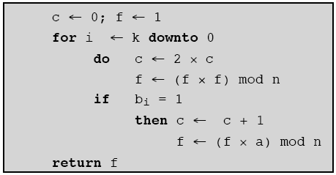
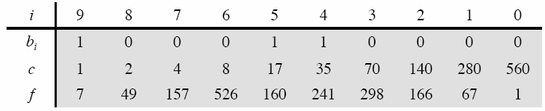
1. 公开密钥密码的概念
2. 若干数论问题概述
3. RSA公开密钥标准
4. 椭圆曲线密码
5. 其它公钥密码体制
f=a^{b} mod n
b=b_{k}b_{k-1}…b₁b₀
例：7⁵⁶⁰ mod 561

Slide 77
第三节 RSA公开密钥标准

Slide 78
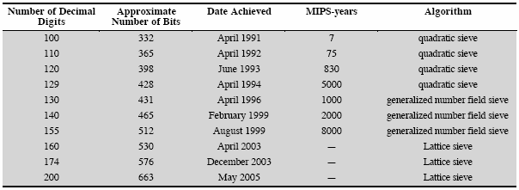
概述
1. 公开密钥密码的概念
2. 若干数论问题概述
3. RSA公开密钥标准
4. 椭圆曲线密码
5. 其它公钥密码体制
1977年，Rivest、Shamir、Adleman基于大合数的质因子分解问题的困难性，提出RSA密码体制
RSA专利于2000年9月20日到期
2005年已能分解十进制200位的大合数
2009年，数百台设备运行2年，分解一个十进制232位大数

Slide 79
1. 公开密钥密码的概念
2. 若干数论问题概述
3. RSA公开密钥标准
4. 椭圆曲线密码
5. 其它公钥密码体制
RSA算法满足公开密钥加密的要求，基本思路：
找到适当的e,d,n，使得对所有m<n有m^{ed} mod n=m
对于所有m<n的值，要计算m^{e}和C^{d}是相对容易的
在给定e和n时，计算出d是不可行的
几个关系
m^{p-1} mod p=1，m^{k(p-1)+1} mod p=m
ed=k(p-1)+1 ? ed=1 mod (p-1)
p必须公开，p-1也是公开的。由e计算d是容易的
m^{Φ(n)} mod n=1，m^{kΦ(n)+1} mod n=m
ed=kΦ(n)+1 ? ed=1 mod Φ(n)
n是公开的，但由n计算Φ(n)是困难的

Slide 80
RSA算法流程
1. 公开密钥密码的概念
2. 若干数论问题概述
3. RSA公开密钥标准
4. 椭圆曲线密码
5. 其它公钥密码体制
随机选择两个秘密大质数p和q
计算公开模数n=p*q
计算秘密的欧拉指数函数Φ(n)=(p-1)(q-1)
选择一个与Φ(n)互素的数，作为e
计算e模Φ(n)的乘法逆元素，作为d
公开密钥PU={e,n}；私有密钥PR={d,n}
加密：C = m^{e} mod n
解密：m = C^{d} mod n = m^{ed} mod n = m

Slide 81
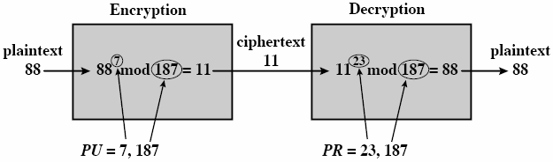
1. 公开密钥密码的概念
2. 若干数论问题概述
3. RSA公开密钥标准
4. 椭圆曲线密码
5. 其它公钥密码体制
例：p=17,q=11,e=7
n=pq=17×11=187, Φ(n)=(p-1)(q-1)=16×10=160
选择e=7, gcd(7,160)=1, 23×7=161，所以d=23
公钥PU={7,187}，私钥PR={23,187}
消息m=88
加密计算C=88⁷ mod 187=11
解密计算m=11²³ mod 187=88

Slide 82
1. 公开密钥密码的概念
2. 若干数论问题概述
3. RSA公开密钥标准
4. 椭圆曲线密码
5. 其它公钥密码体制
注意：
在欧拉定理中，m^{Φ(n)}=m mod n 要求gcd(m,n)=1，即要求m不能被p或q整除
因为n=pq，对于所有小于n的正整数m，要求m不等于0及p或q的倍数
假设所有消息等概率出现，则m可以被p或q整除的概率为(1+p-1+q-1)/pq = 1/p+1/q-1/pq，可以忽略
m不能等于±1，否则加密结果就是明文（e必为奇数）
从算法鲁棒性考虑，需要对明文进行编码，避免出现这些特殊值

Slide 83
实现方面的考虑
1. 公开密钥密码的概念
2. 若干数论问题概述
3. RSA公开密钥标准
4. 椭圆曲线密码
5. 其它公钥密码体制
加密与解密
模指数运算，可通过下面两个手段减少运算量
模运算特性
[(a mod n) op (b mod n)] mod n = (a op b) mod n
快速指数算法
公钥的有效运算
e常选65537(即2¹⁶+1)：仅有两个比特为1，乘法次数最小
若先选择e，再选择p,q，则为保证gcd(e,Φ(n))=1，选择p,q时应保证gcd(e,p-1)=gcd(e,q-1)=1

Slide 84
1. 公开密钥密码的概念
2. 若干数论问题概述
3. RSA公开密钥标准
4. 椭圆曲线密码
5. 其它公钥密码体制
e有时也选3或17。但过小的e容易受到攻击
例如：假设有三个用户的e都选择3，但模数分别为n₁,n₂,n₃
若要向他们发送m，密文分别为 C₁=m³ mod n₁, C₂=m³ mod n₂, C₃=m³ mod n₃
各用户的素数是随机生成的，因此模数n₁,n₂,n₃两两互素的可能很大
由中国剩余定理可以计算C=CRT(n₁,n₂,n₃,C₁,C₂,C₃)
显然有C=m³ mod n₁n₂n₃
由RSA算法规则，m<n_{i}， 因此m³ < n₁n₂n₃
因而可以直接计算m=C^{1/3}

Slide 85
1. 公开密钥密码的概念
2. 若干数论问题概述
3. RSA公开密钥标准
4. 椭圆曲线密码
5. 其它公钥密码体制
私钥的有效运算
运用中国剩余定理简化运算：求m=C^{d} mod n
计算：X_{p}=q×(q⁻¹ mod p), X_{q}=p×(p⁻¹ mod q)
定义：V_{p}=C^{d} mod p=C^{d mod (p-1)} mod p
V_{q}=C^{d} mod q=C^{d mod (q-1)} mod q
则m=(V_{p}X_{p}+V_{q}X_{q}) mod n
比直接运算m=C^{d} mod n快4倍

Slide 86
RSA的安全性
1. 公开密钥密码的概念
2. 若干数论问题概述
3. RSA公开密钥标准
4. 椭圆曲线密码
5. 其它公钥密码体制
有四种可能的对RSA的攻击方法
穷举攻击：
尝试所有可能的密钥
数学攻击：
对两个素数乘积的因子分解(FAC问题)
计时攻击：
依赖于解密算法的运行时间
选择密文攻击：
利用了RSA算法的性质

Slide 87
数学攻击
1. 公开密钥密码的概念
2. 若干数论问题概述
3. RSA公开密钥标准
4. 椭圆曲线密码
5. 其它公钥密码体制
数学攻击：
分解n为两个素数p,q，并进而求出d
直接找出Φ(n)，并进而求出d
直接找出d
RSA的安全性问题依赖于大合数的素因子分解，即factorization problem (FAC)
2005年分解了200位十进制（约664 bits）大合数
2009年分解了232位十进制（768 bits）大合数
当前，密钥应选取1024或2048位

Slide 88
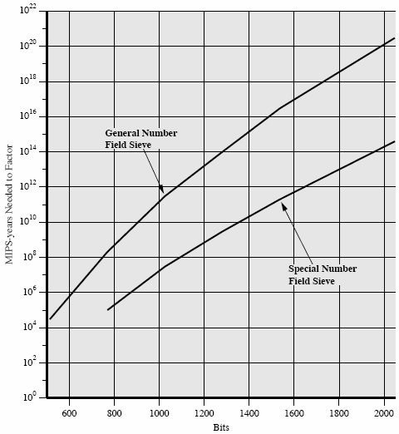
1. 公开密钥密码的概念
2. 若干数论问题概述
3. RSA公开密钥标准
4. 椭圆曲线密码
5. 其它公钥密码体制

Slide 89
p和q的选取约束
1. 公开密钥密码的概念
2. 若干数论问题概述
3. RSA公开密钥标准
4. 椭圆曲线密码
5. 其它公钥密码体制
p和q应该是随机的，且不包含在素数表中
总可以查表或遍历特殊形式的素数
强素数p：
p-1有一个大的素因子r
p+1有一个大的素因子
r-1有一个大的素因子
p和q大小不能太接近
否则p和q接近n^{1/2}，容易被穷举攻击
选择p和q在长度上有几个比特差异是可行的

Slide 90
1. 公开密钥密码的概念
2. 若干数论问题概述
3. RSA公开密钥标准
4. 椭圆曲线密码
5. 其它公钥密码体制
(p-1)和(q-1)都应有一个不相等的大素因子
可能存在基于重复加密的攻击：c^{e},(c^{e})^{e},…
若c^{et} ≡ c (mod n)，则c^{et-1} ≡ m (mod n)，即m^{et-1}=m (mod n)
当(p-1)和(q-1)都有一个不相等的大素因子时，这种攻击可以忽略
GCD(p-1, q-1)应该较小
d>n^{1/4}
若d<n^{1/4}，则可以用Wiener攻击在多项式时间内分解n
“Cryptanalysis of short RSA secret exponents”, 1990.

Slide 91
1. 公开密钥密码的概念
2. 若干数论问题概述
3. RSA公开密钥标准
4. 椭圆曲线密码
5. 其它公钥密码体制
先找出Φ(n)，再分解n
p和q是方程x²-(p+q)x+pq=0的根
pq=n
若找到Φ(n)，Φ(n)=(p-1)(q-1)=n-(p+q)+1
则方程为x²-[n-Φ(n)+1]x+n=0

Slide 92

计时攻击
1. 公开密钥密码的概念
2. 若干数论问题概述
3. RSA公开密钥标准
4. 椭圆曲线密码
5. 其它公钥密码体制
计时攻击
类似通过观察转动老式电话拨号盘的时间长短来猜测密码
可能的解决办法
不变的幂运行时间，可能会降低性能
在求幂运算中加入随机延时
隐蔽：在执行幂运算之前先将密文乘上一个随机数
RSA数据安全公司在产品中实现M=C^{d} mod n的过程：
产生0～n-1之间的秘密随机数r
计算C'=C×(r^{e}) mod n, e是公开的指数
计算M'=(C')^{d} mod n
计算M=M'r⁻¹ mod n, 其中r⁻¹是r模n的乘法逆元

Slide 93
选择密文攻击
1. 公开密钥密码的概念
2. 若干数论问题概述
3. RSA公开密钥标准
4. 椭圆曲线密码
5. 其它公钥密码体制
对RSA算法，有E_{PU}(M₁)×E_{PU}(M₂)=E_{PU}(M₁×M₂)
若有密文C=Me mod n，则攻击过程如下：
计算X=(C×2e) mod n
解密X，得到Y=X^{d} mod n
因为X=(C mod n)×(2e mod n)
=(Me mod n)×(2e mod n)
=(2M)^{e} mod n
所以Y=(2M) mod n，M=Y/2 mod n
可以在加密之前对明文随机填充
RSA安全公司推荐最优非对称加密填充(OAEP)
使明文符合一定规则，解密后可以检验合法性

Slide 94
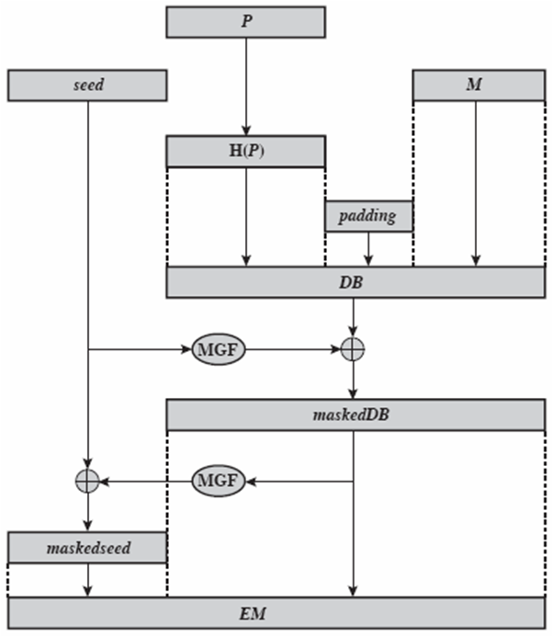
最优非对称加密填充
1. 公开密钥密码的概念
2. 若干数论问题概述
3. RSA公开密钥标准
4. 椭圆曲线密码
5. 其它公钥密码体制
P：填充参数
M：待填充消息
H：Hash函数
DB：数据块
MGF：掩码生成函数
EM：填充后的消息

Slide 95
针对使用过程的攻击
1. 公开密钥密码的概念
2. 若干数论问题概述
3. RSA公开密钥标准
4. 椭圆曲线密码
5. 其它公钥密码体制
方法1：
E截获了一个用A的公钥加密的密文c，想读出m。
生成一个随机数r，并用A的公钥加密x=r^{e} (mod n)
计算y=xc (mod n)，并让A签名y
A签名后将u=y^{d} (mod n)发送给E
E计算r⁻¹u = r⁻¹y^{d} = r⁻¹r^{ed}c^{d} = m (mod n)
永远不要对一个陌生人提交的随机文件签名

Slide 96
1. 公开密钥密码的概念
2. 若干数论问题概述
3. RSA公开密钥标准
4. 椭圆曲线密码
5. 其它公钥密码体制
方法2（共模攻击）：
为简化问题，可能会给多个用户相同的n（p和q由密钥管理中心保管，不公开），但不同的e和d
若明文m用不同的指数e₁,e₂加密，公共模数为n，则密文c₁=m^{e1} (mod n), c₂=m^{e2} (mod n)
不同用户的指数e往往是互素的，由扩展欧几里得算法可以找到r和s，满足re₁+se₂=1。有c₁^{r}×c₂^{s}=m^{re1+se2}=m
r和s必有一个是负数，不妨设是r，则(c₁⁻¹)^{-r}×c₂^{s}=m
不应使用公共的n
Notes:
若e₁,e₂非互素，则可找到d=gcd(e₁,e₂), re₁+se₂=d，并进而计算得到m^{d}。但继续下去很难。

Slide 97
第四节 椭圆曲线密码

Slide 98
椭圆曲线密码编码学ECC
1. 公开密钥密码的概念
2. 若干数论问题概述
3. RSA公开密钥标准
4. 椭圆曲线密码
5. 其它公钥密码体制
大多数公开密钥密码系统如RSA, 都使用具有非常大数目的整数或多项式，计算量大，密钥和报文存储量也大
计算能力的提高使得密钥长度一直在增加
椭圆曲线密码系统，可以达到同样安全程度，但位数要少得多

Slide 99
一、椭圆曲线算术
1. 公开密钥密码的概念
2. 若干数论问题概述
3. RSA公开密钥标准
4. 椭圆曲线密码
5. 其它公钥密码体制
椭圆曲线并非椭圆，它指的是由Weierstrass方程所确定的平面曲线：
y² + axy + by = x³ + cx² + dx + e
满足上述方程的数偶(x, y)称为椭圆曲线E上的点。
同时定义无穷点(point at infinity)或零点(zero point)的O。
椭圆曲线算数
实数域
有限域

Slide 100
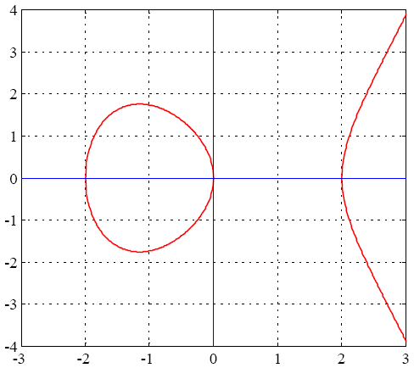
实数域上的椭圆曲线
1. 公开密钥密码的概念
2. 若干数论问题概述
3. RSA公开密钥标准
4. 椭圆曲线密码
5. 其它公钥密码体制
一般简化形式
y²=x³+ax+b
x³+ax+b=0没有重根的条件
4a³+27b² ≠ 0
例子：
y²=x³-4x=x(x-2)(x+2)

Slide 101
椭圆曲线的加法
1. 公开密钥密码的概念
2. 若干数论问题概述
3. RSA公开密钥标准
4. 椭圆曲线密码
5. 其它公钥密码体制
椭圆曲线上的点集及其上的加法操作构成一个群
点集：椭圆曲线上的所有点和无穷远点
加法规则：若椭圆曲线上的三个点处于一条直线上，则它们的和为O
O是加法的单位元(additive identity)，O=-O；对于椭圆曲线上的任一点P，有 P + O = P

Slide 102
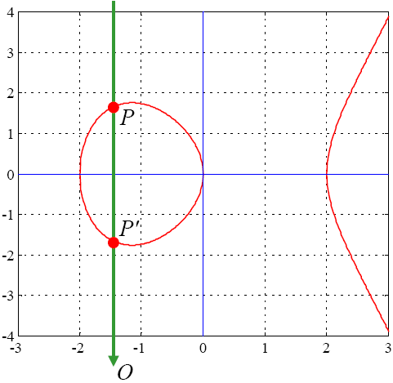
1. 公开密钥密码的概念
2. 若干数论问题概述
3. RSA公开密钥标准
4. 椭圆曲线密码
5. 其它公钥密码体制
逆元：一条垂直线与曲线相交于P=(x,y)和P'=(x,-y)，也相交于无穷点O，有P+P'+O=O。即P=-P'
单位元：
P+O=P

Slide 103
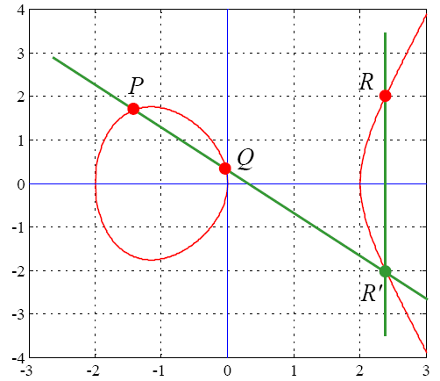
1. 公开密钥密码的概念
2. 若干数论问题概述
3. RSA公开密钥标准
4. 椭圆曲线密码
5. 其它公钥密码体制
加法：
连接PQ做直线
得交点R'
P+Q+R'=O
P+Q=-R'

Slide 104
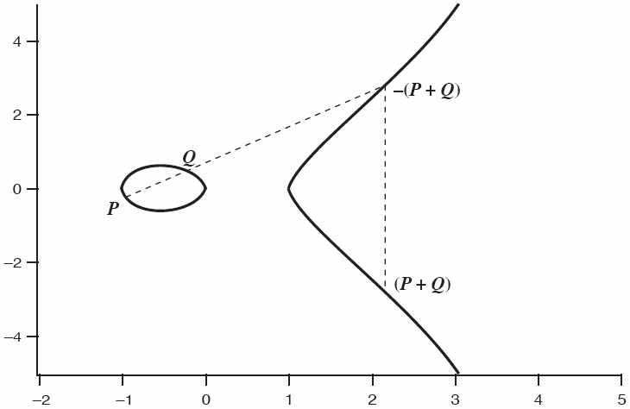
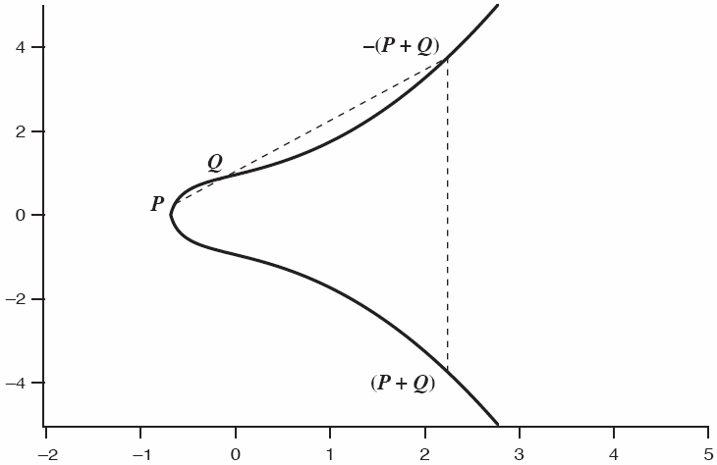
1. 公开密钥密码的概念
2. 若干数论问题概述
3. RSA公开密钥标准
4. 椭圆曲线密码
5. 其它公钥密码体制
y²=x³-x

Slide 105
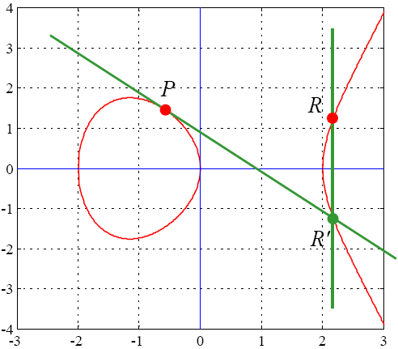
1. 公开密钥密码的概念
2. 若干数论问题概述
3. RSA公开密钥标准
4. 椭圆曲线密码
5. 其它公钥密码体制
二倍：
过点P(x, y)的切线
P+P+R'=O
P+P=2P=-R'

Slide 106
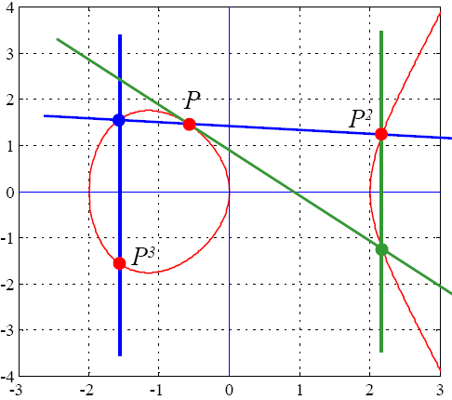
1. 公开密钥密码的概念
2. 若干数论问题概述
3. RSA公开密钥标准
4. 椭圆曲线密码
5. 其它公钥密码体制
数乘，多次累加：
kP=P+…+P

Slide 107
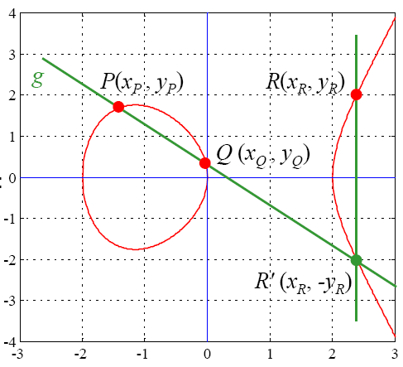
数学描述
1. 公开密钥密码的概念
2. 若干数论问题概述
3. RSA公开密钥标准
4. 椭圆曲线密码
5. 其它公钥密码体制
PQ直线g: y=Δx+y₀
Δ=(y_{Q}-y_{P})/(x_{Q}-x_{P})
y₀=y_{P}-Δx_{P}
与曲线相交：
(Δx+y₀)²=x³+ax+b
R点坐标：
x_{R}=Δ²-x_{P}-x_{Q}
y_{R}=-(Δx_{R}+y₀)

Slide 108
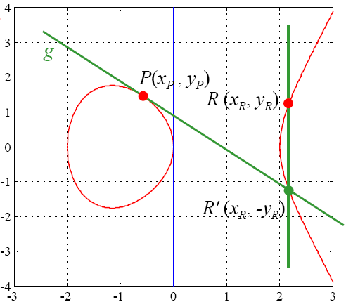
1. 公开密钥密码的概念
2. 若干数论问题概述
3. RSA公开密钥标准
4. 椭圆曲线密码
5. 其它公钥密码体制
切线g：y=sx+y₀
s=dy/dx
=(3x_{p}²+a)/(2y_{p})
y₀=y_{p}-sx_{p}
与曲线相交：
(sx+y₀)²=x³+ax+b
R点坐标：
x_{R}=s²-2x_{P}
y_{R}=-(sx_{R}+y₀)

Slide 109
有限域上的椭圆曲线
1. 公开密钥密码的概念
2. 若干数论问题概述
3. RSA公开密钥标准
4. 椭圆曲线密码
5. 其它公钥密码体制
可以将椭圆曲线定义于有限域GF_{P}上：
y²=x³+ax+b mod p
p是一个素数，并且
{0，1，…，p-1}是模p加的交换群(Abelian) ；
{1，…， p-1}是模p乘的交换群
椭圆曲线密码使用变量和参数都在有限域上的椭圆曲线

Slide 110
两种有限域上的椭圆曲线
1. 公开密钥密码的概念
2. 若干数论问题概述
3. RSA公开密钥标准
4. 椭圆曲线密码
5. 其它公钥密码体制
定义在Z_{p}上的素曲线E_{p}(a,b)
整数运算对素数p取模
适于软件实现
定义在GF(2^{m})上的二元曲线E_{2m}(a,b)
二值系数的多项式运算
适于硬件实现

Slide 111
定义在Z_{p}上的素曲线E_{p}(a,b)
1. 公开密钥密码的概念
2. 若干数论问题概述
3. RSA公开密钥标准
4. 椭圆曲线密码
5. 其它公钥密码体制
E_{p}(a,b)表示满足下列条件的模p椭圆群，群中元素(x,y)是满足方程y²≡x³+ax+b (mod p)的小于p的非负整数对，另外加上无穷点O。
若(x³+ax+b) mod p没有重复因子（没有重根），则基于集合E_{p}(a,b)可定义一个有限阿贝尔群。即要求：
(4a³+27b²) ≠ 0 (mod p)
例如：
p=23, y²=x³+x+1
4×1³+27×1² mod 23 = 8 ≠ 0，满足条件

Slide 112
椭圆曲线上的点
1. 公开密钥密码的概念
2. 若干数论问题概述
3. RSA公开密钥标准
4. 椭圆曲线密码
5. 其它公钥密码体制
对于每个满足0≤x<p的x，计算x³+ax+b mod p
对于上面每个结果确定它是否有一个模p的平方根
如果没有，在E_{p}(a, b)中就没有具有这个x值的点
如果有，就有两个满足平方根运算的y值(除非这个值是单个的y值0)。
这些(x, y)就是E_{p}(a, b)中的点

Slide 113
1. 公开密钥密码的概念
2. 若干数论问题概述
3. RSA公开密钥标准
4. 椭圆曲线密码
5. 其它公钥密码体制
例：GF₁₁上椭圆曲线方程y²=x³+x+6 mod 11的点
共有N=13个点，N称为椭圆曲线群的阶
有限椭圆曲线群 E_{p}(a, b)的阶N的范围是：
x | y² | y_{1,2} | P(x,y) | P’(x,y) | x | y² | y_{1,2} | P(x,y) | P’(x,y)
0 | 6 | - |  |  | 6 | 8 | -
1 | 8 | - |  |  | 7 | 4 | 2,9 | (7,2) | (7,9)
2 | 5 | 4,7 | (2,4) | (2,7) | 8 | 9 | 3,8 | (8,3) | (8,8)
3 | 3 | 5,6 | (3,5) | (3,6) | 9 | 7 | -
4 | 8 | - |  |  | 10 | 4 | 2,9 | (10,2) | (10,9)
5 | 4 | 2,9 | (5,2) | (5,9) | ∞ | ∞ | ∞ | O

Slide 114
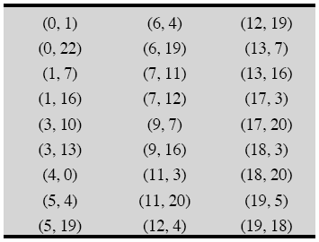
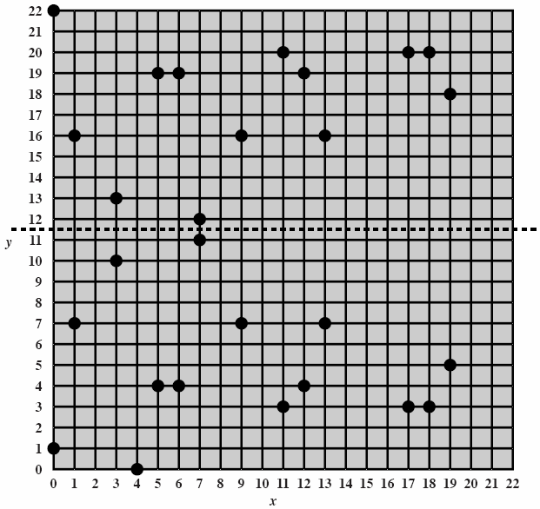
1. 公开密钥密码的概念
2. 若干数论问题概述
3. RSA公开密钥标准
4. 椭圆曲线密码
5. 其它公钥密码体制
例：E₂₃(1,1)上的点（除O点外）
y²=x³+x+1 mod 23

Slide 115
1. 公开密钥密码的概念
2. 若干数论问题概述
3. RSA公开密钥标准
4. 椭圆曲线密码
5. 其它公钥密码体制
E_{p}(a, b)中的加法运算定义与实数上椭圆曲线中的定义相同，但运算均在GF(p)中。
若P,Q
P+O=P；
若P=(x_{p}, y_{p})，则-P=(x_{p}, -y_{p})，P+(-P)=O；
加法公式：
x_{R}=Δ²-x_{P}-x_{Q}
y_{R}=-(Δ·x_{R}+y₀)
Δ=(y_{Q}-y_{P})/(x_{Q}-x_{P})
乘法定义为重复相加。
如4P=P+P+P+P

Slide 116
定义在GF(2^{m})上的二元曲线E_{2m}(a,b)
1. 公开密钥密码的概念
2. 若干数论问题概述
3. RSA公开密钥标准
4. 椭圆曲线密码
5. 其它公钥密码体制
GF(2^{m})上适用于椭圆曲线密码的方程形式为：
y²+xy=x³+ax²+b
其中所有变量及运算均在GF(2^{m})中
所有满足该方程的点和无穷远点O组成集合E_{2m}(a,b)

Slide 117
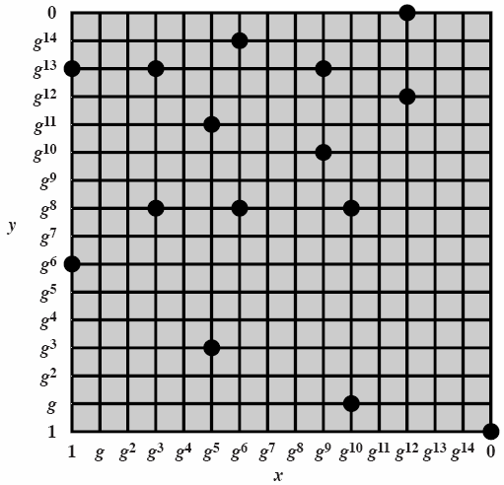
1. 公开密钥密码的概念
2. 若干数论问题概述
3. RSA公开密钥标准
4. 椭圆曲线密码
5. 其它公钥密码体制
例：
素多项式f(x)=x⁴+x+1定义的有限域GF(2⁴)，其生成元g满足f(g)=0，g=0010，则元素为
该有限域中椭圆曲线y²+xy=x³+g⁴x²+1上的点为（不含O）
g⁰=0001 | g⁴=0011 | g⁸ =0101 | g¹²=1111
g¹=0010 | g⁵=0110 | g⁹ =1010 | g¹³=1101
g²=0100 | g⁶=1100 | g¹⁰=0111 | g¹⁴=1001
g³=1000 | g⁷=1011 | g¹¹=1110 | g¹⁵=0001
(0,1) | (g⁵,g³) | (g⁹,g¹³)
(1,g⁶) | (g⁵,g¹¹) | (g¹⁰,g)
(1,g¹³) | (g⁶,g⁸) | (g¹⁰,g8)
(g³,g⁸) | (g⁶,g¹⁴) | (g¹²,0)
(g³,g¹³) | (g⁹,g¹⁰) | (g¹²,g¹²)

Slide 118
1. 公开密钥密码的概念
2. 若干数论问题概述
3. RSA公开密钥标准
4. 椭圆曲线密码
5. 其它公钥密码体制
当b≠0时，集合E_{2m}(a,b)可构造一个阿贝尔群，加法规则为：
P+O=P
-P=(x_{p},x_{p}+y_{p})，P+(-P)=O
若P ≠-Q且P ≠Q时，R=P+Q
x_{R}=λ²+λ+x_{P}+x_{Q}+a
y_{R}=λ(x_{P}+x_{R})+x_{R}+y_{P}
λ=(y_{Q}+y_{P})/(x_{Q}+x_{P})
R=2P
x_{R}=λ²+λ+a
y_{R}=x_{P}²+(λ+1)x_{R}
λ=x_{P} +y_{P}/x_{P}

Slide 119
二、椭圆曲线密码学
1. 公开密钥密码的概念
2. 若干数论问题概述
3. RSA公开密钥标准
4. 椭圆曲线密码
5. 其它公钥密码体制
ECC与RSA的对比
ECC中的加法运算与RSA中的乘法运算相对应
ECC中的数乘运算与RSA中的模幂运算相对应
给定曲线y²=x³+ax+b mod p以及其上一点P，我们可以通过连续自加k-1次计算Q=kP（或Q=P^{k}）
存在与快速指数运算类似的快速算法
问题：当Q已知时能否计算k?
这是一个被称为椭圆曲线离散对数的难题

Slide 120
1. 公开密钥密码的概念
2. 若干数论问题概述
3. RSA公开密钥标准
4. 椭圆曲线密码
5. 其它公钥密码体制
椭圆曲线密码系统的定义
域标识：定义椭圆曲线采用的有限域
椭圆曲线：系数 a和b
基准点(base):指定的椭圆曲线上的点G
阶 (order): G点的阶n，使得：nG=O
椭圆曲线公钥系统
E(a, b), GF(p)
基点G(x, y)
选择正整数e作为私有密钥
公开密钥为Q=eG

Slide 121
ECC加/解密
1. 公开密钥密码的概念
2. 若干数论问题概述
3. RSA公开密钥标准
4. 椭圆曲线密码
5. 其它公钥密码体制
利用ECC实现加/解密的技术有多种，下面是一种简单的方法：
首先，将消息m编码为椭圆曲线上形如x-y的一点P_{m}
选择适当的椭圆曲线和基点G
每个用户选择私钥 n_{A}<n 并计算公钥 P_{A}=n_{A}G
加密P_{m}过程：C_{m}={kG, P_{m}+kP_{B}}，其中k为随机正整数
解密C_{m}过程：P_{m}+kP_{B}–n_{B}(kG) = P_{m}+k(n_{B}G)–n_{B}(kG) = P_{m}

Slide 122
1. 公开密钥密码的概念
2. 若干数论问题概述
3. RSA公开密钥标准
4. 椭圆曲线密码
5. 其它公钥密码体制
例:
P=751，E_{p}(-1,188)，即y²=x³-x+188,，取G=(0,376)
A发送给B的消息编码为点P_{m}=(562,201)
A随机选择 k=386，B的公钥为P_{B}=(201,5)
计算：
kG=386(0,376)=(676,558)
P_{m} + kP_{b} = (562,201) + 386(201,5)=(385,328)
因此，密文为C_{m}={kG, P_{m}+kP_{B}}={(676,558),(385,328)}

Slide 123
消息映射算法
1. 公开密钥密码的概念
2. 若干数论问题概述
3. RSA公开密钥标准
4. 椭圆曲线密码
5. 其它公钥密码体制
有多种方法，下面给出一例：
编码：
将域p划分为长256的小段
对明文进行分组：使得每个分组0 ≤ m ≤ ⎣p/256⎦
对明文分组进行编码，使之成为由域参数给出的椭圆曲线上的点P_{m}
在256m≤x<256(m+1)中找到一个x，使得椭圆曲线方程有解
一般地，对所有的满足256m≤x<256(m+l)的x，椭圆曲线方程都无解的概率是很小的。从而可以完成编码。
解码：
若解密横坐标落在256m≤x<256(m+1)中，则解码为m

Slide 124
Menozes-Vanstone椭圆曲线密码
1. 公开密钥密码的概念
2. 若干数论问题概述
3. RSA公开密钥标准
4. 椭圆曲线密码
5. 其它公钥密码体制
令E是GF(p)上的椭圆曲线，点数为N。选取基点G
私钥：e<N
公钥：E，GF(p)，Q=eG
加密：
明文m=(x₁,x₂)，x₁,x₂<p
任取v<N，vQ=(c₁,c₂)
密文(y₀,y₁,y₂)，y₀=vG, y₁=c₁x₁ mod p, y₂=c₂x₂ mod p
解密：
用私钥e计算：ey₀=evG=vQ=(c₁,c₂)
m=(x₁,x₂)=(y₁c₁⁻¹mod p, y₂c₂⁻¹ mod p)

Slide 125
Massey-Omura公钥体制
1. 公开密钥密码的概念
2. 若干数论问题概述
3. RSA公开密钥标准
4. 椭圆曲线密码
5. 其它公钥密码体制
不需要交换公钥。
GF(q)上
用户A 加密、解密密钥：e_{A}, d_{A}
gcd(e_{A},q-1)=1, e_{A} d_{A} =1 mod (q-1)
用户B 加密、解密密钥：e_{B}, d_{B}
gcd(e_{B},q-1)=1, e_{B} d_{B} =1 mod (q-1)
A将消息m发送给B
m^{eA}
m^{eA eB}
A
B
(m^{eA eB})^{dA} = m^{eB}
B: ( m^{eB} )^{dB} = m

Slide 126
Massey-Omura在椭圆曲线上实现
1. 公开密钥密码的概念
2. 若干数论问题概述
3. RSA公开密钥标准
4. 椭圆曲线密码
5. 其它公钥密码体制
m编码为椭圆曲线上的点P_{m}
N: 椭圆曲线上的点数
用户随机选择e: 1<e<N, gcd(e, N)=1, ed=1 mod N
A将消息m发送给B：
e_{A}P_{m}
e_{B}e_{A}P_{m}
A
B
d_{A}(e_{B}e_{A}P_{m})=e_{B}P_{m}
B:d_{B}(e_{B}P_{m})=P_{m}

Slide 127
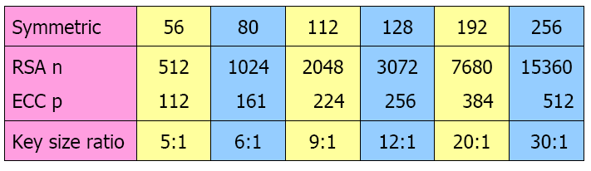
ECC的安全性
1. 公开密钥密码的概念
2. 若干数论问题概述
3. RSA公开密钥标准
4. 椭圆曲线密码
5. 其它公钥密码体制
建立在椭圆曲线对数难题上
“Pollard rho方法”是目前最快的方法
同等密码强度下，所需密钥量和计算量都小于RSA算法
同等密钥长度下，计算量与RSA相当
密钥长度与密码强度的关系

Slide 128
第五节 其它公钥密码体制

Slide 129
一、Rabin密码
1. 公开密钥密码的概念
2. 若干数论问题概述
3. RSA公开密钥标准
4. 椭圆曲线密码
5. 其它公钥密码体制
人们相信破译RSA密码和大数分解问题同等困难
但这种等价性没有严格的证明
Rabin密码是第一个证明了的安全公钥加密方案
破译它和大数分解问题同等困难

Slide 130
1. 公开密钥密码的概念
2. 若干数论问题概述
3. RSA公开密钥标准
4. 椭圆曲线密码
5. 其它公钥密码体制
密钥生成：
随机生成两个不同但大小相近的大素数p和q
计算n=pq
公钥为n，私钥为(p,q)
加密：B为A加密消息
将消息分组表示成{0,1,…,n-1}中的整数m，n是A的公钥
计算c=m² mod n作为密文
解密：
求解c的四个平方根
从四个平方根中选取正确的一个

Slide 131
1. 公开密钥密码的概念
2. 若干数论问题概述
3. RSA公开密钥标准
4. 椭圆曲线密码
5. 其它公钥密码体制
讨论：
p和q模4余3时，利于求解平方根
加密前一般在m中嵌入冗余，据此从四个解中选择正确的解。若四个解中均无特定冗余，则拒绝返回答案
安全性
N的因子分解问题和计算模n的平方根在计算上是等价的，因此破译Rabin算法与大数分解是同等困难的
不能抵抗选择密文攻击，理由同“不经意传输”
敌手随机选择x，计算c=x² mod n。提交c去正常解密，得到明文y。此时有1/2的几率使得gcd(x+y,n)就是n的一个素因子

Slide 132
1. 公开密钥密码的概念
2. 若干数论问题概述
3. RSA公开密钥标准
4. 椭圆曲线密码
5. 其它公钥密码体制
使用冗余方案时的安全性：
若敌手在生成的x中嵌入了冗余，则解密器会以极大的概率返回x（其它三个平方根不大可能也碰巧具有该冗余）。此时破译攻击失败；
若敌手在生成的x中不嵌入冗余，则解密器会以极大的概率拒绝接受密文。此时破译攻击失败。
可以抵抗选择密文攻击。

Slide 133
二、ElGamal密码
1. 公开密钥密码的概念
2. 若干数论问题概述
3. RSA公开密钥标准
4. 椭圆曲线密码
5. 其它公钥密码体制
ElGamal密码属于离散对数密码体制
安全性基于DLP问题
离散对数密码例：Pohlig-Hellman Scheme
加密：C = Me mod P
解密：M = C^{d} = (Me)^{d} mod P
ed mod Φ(P) = 1，P为大素数，Φ(P)为欧拉函数
因为P是素数，Φ(P)容易获得，因此e和d都需要保密
显然，并非公开密钥密码

Slide 134
ElGamal密码
1. 公开密钥密码的概念
2. 若干数论问题概述
3. RSA公开密钥标准
4. 椭圆曲线密码
5. 其它公钥密码体制
A和B共享大素数P，本原元素α，消息0≤m≤P-1
加密：
A选择k∈[0, P-1]，k的作用其实即为私钥x_{A}
A访问公共区域获取B的公钥Y_{B} = α^{xB} mod P。计算：
K = (Y_{B})^{k} mod P，即K = α^{xBk} mod P
c₁ = α^{k} mod P，c₂ = mK mod P
密文即为 (c₁, c₂)
解密：
B首先恢复K：K = c₁^{xB} mod P = α^{kxB} mod P
然后恢复m：m = c₂/K mod P = c₂K⁻¹ mod P

Slide 135
1. 公开密钥密码的概念
2. 若干数论问题概述
3. RSA公开密钥标准
4. 椭圆曲线密码
5. 其它公钥密码体制
这里特别注意，k不能重复使用，如果
(1) c_{1,1} = α^{k} mod P c_{2,1} = m₁K mod P
(2) c_{1,2} = α^{k} mod P c_{2,2} = m₂K mod P
得m₁/m₂=c_{2,1}/c_{2,2} mod P。如果m₁已知，m₂即可算出
ElGamal密码体制
是概率密码体制，相同明文每次加密得到不同的密文
加密效率是50％，因为密文大小是明文的两倍。
破译难度等价于离散对数难题

Slide 136
1. 公开密钥密码的概念
2. 若干数论问题概述
3. RSA公开密钥标准
4. 椭圆曲线密码
5. 其它公钥密码体制
例：P=17，α=3，x_{A}=2，x_{B}=5，m=11，A发送m到B
公钥计算：
Y_{B} = α^{xB} mod P = 3⁵ mod 17 = 5
加密： A选择k = 7
K = (Y_{B})^{k} mod P = 5⁷ mod 17 = 10
c₁ = α^{k} mod P = 3⁷ mod 17 = 11
c₂ = mK mod P = 10×11 mod 17 = 8
所以，密文C = (c₁, c₂) = (11, 8)
解密：
K = c₁^{xB} mod P = 11⁵ mod 17 = 10
c₂ = mK mod P = 10m mod 17 = 8
m = c₂/K mod P = c₂K⁻¹ mod P
K·K⁻¹ mod P = 1，即10 K⁻¹ mod 17 = 1，得K⁻¹ = 12
所以，明文m = c₂K⁻¹ mod P = 8x12 mod 17 = 11

Slide 137
ElGamal算法在椭圆曲线上实现
1. 公开密钥密码的概念
2. 若干数论问题概述
3. RSA公开密钥标准
4. 椭圆曲线密码
5. 其它公钥密码体制
E(a,b)，基点G∈E
B选择a并保密, 0<a<N，N为G的阶(order)
公开密钥为aG
A向B发送消息m:
A将m嵌入点P_{m}，选择随机数k,
(kG, P_{m} +k(aG))
A
B
B：P_{m} = (P_{m} +k(aG)) –a(kG)

Slide 138
三、背包公钥加密
1. 公开密钥密码的概念
2. 若干数论问题概述
3. RSA公开密钥标准
4. 椭圆曲线密码
5. 其它公钥密码体制
背包公钥加密基于子集和问题
基本思想：选择一个容易求解的子集和问题实例（私钥），然后将它伪装成一个很难求解的一般子集和问题实例（公钥）。
Merkle-Hellman背包加密方案是第一个具体实现了的公钥加密方案
有着重要的历史意义
已有一个攻击它的多项式时间算法

Slide 139
Merkle-Hellman背包加密
1. 公开密钥密码的概念
2. 若干数论问题概述
3. RSA公开密钥标准
4. 椭圆曲线密码
5. 其它公钥密码体制
超递增序列(b₁,b₂,…,b_{n})是一个正整数序列，其中每个元素都大于前面所有元素之和。
求解超递增序列子集和问题
输入(b₁,b₂,…,b_{n})，整数s
输出(x₁,x₂,…,x_{n})，其中x_{i}=1表示选中b_{i}
i=n
当i ≥ 1时，执行
若s ≥ b_{i}，则x_{i}=1, s=s - b_{i} 。否则x_{i}=0
i=i-1
返回(x₁,x₂,…,x_{n})

Slide 140
1. 公开密钥密码的概念
2. 若干数论问题概述
3. RSA公开密钥标准
4. 椭圆曲线密码
5. 其它公钥密码体制
公/私钥生成：
公共参数n
选择一个超递增序列(b₁,b₂,…,b_{n})和模数M，使得M>sum(b_{i})
随机选择一个整数W，1 ≤ W ≤ M-1，gcd(W,M)=1
随机选择整数{1,2,…,n}的一个置换π
计算a_{i}=Wb_{π(i)} mod M, i=1,2,…,n
公钥为(a₁,a₂,…,a_{n}) ，私钥为(π,M,W, (b₁,b₂,…,b_{n}))

Slide 141
1. 公开密钥密码的概念
2. 若干数论问题概述
3. RSA公开密钥标准
4. 椭圆曲线密码
5. 其它公钥密码体制
加密：消息m
将消息表示为二进制串，m=m₁,m₂,…,m_{n}
计算c=m₁a₁+m₂a₂+…+m_{n}a_{n}，作为密文
解密：
计算d=W⁻¹c mod M
求满足d=r₁b₁+r₂b₂+…+r_{n}b_{n}的二进制数r₁,r₂,…,r_{n}
消息比特是m_{i}=r_{π(i)}, i=1,2,…,n

Slide 142
四、概率公钥密码
1. 公开密钥密码的概念
2. 若干数论问题概述
3. RSA公开密钥标准
4. 椭圆曲线密码
5. 其它公钥密码体制
确定性的密码体制存在缺点：
密码体制对消息空间的所有概率分布未必是安全的
例如：RSA中，消息0或1总是加密成其本身
同一消息发送两次时，密文重复，容易被检测
有利于密码分析
概率密码利用随机性得到一个可证的高强度安全性
在对称密码体制中实现概率密码:
在消息中嵌入随机数
通过可逆变换使得该随机数影响到所有比特位
加密

Slide 143
Blum-Goldwasser概率加密
1. 公开密钥密码的概念
2. 若干数论问题概述
3. RSA公开密钥标准
4. 椭圆曲线密码
5. 其它公钥密码体制
是已知的最有效的概率加密方案
在速度和消息扩展方面可以与RSA相比
若大数分解是困难的，则它是理想安全的
易受选择密文攻击，在实际应用中受限
密钥生成：
随机选择两个大素数p,q，p ≡ q ≡ 3 mod 4
计算n=pq
用扩展欧几里得算法计算整数a和b，使得ap+bq=1
公钥是n，私钥是(p,q,a,b)

Slide 144
Blum-Goldwasser概率密码
1. 公开密钥密码的概念
2. 若干数论问题概述
3. RSA公开密钥标准
4. 椭圆曲线密码
5. 其它公钥密码体制
加密：n为接收方公钥
令k=⎣log₂n⎦, h=⎣log₂k⎦，将消息表示为长度为t的串m=m₁m₂…m_{t}，其中m_{i}是长度为h的二进制串
用BBS生成器产生密钥流加密m。随机选择r，并计算x₀=r² mod n
对i=1…t执行：
计算x_{i}=x_{i-1}² mod n
记p_{i}为x_{i}的最低h位比特
计算c_{i}=p_{i}⊕m_{i}
计算x_{t+1}=x_{t}² mod n
发送密文c = (c₁,c₂,…,c_{t},x_{t+1})

Slide 145
1. 公开密钥密码的概念
2. 若干数论问题概述
3. RSA公开密钥标准
4. 椭圆曲线密码
5. 其它公钥密码体制
解密：
计算d₁=((p+1)/4)^{t+1} mod (p-1)
计算d₂=((q+1)/4)^{t+1} mod (q-1)
计算u=x_{t+1}^{d1} mod p, v=x_{t+1}^{d2} mod q
计算x₀=vap+ubq mod n
对于i=1…t，执行
计算x_{t}=x_{i-1}² mod n
记p_{i}为x_{i}的最低h位比特
计算m_{i}=p_{i}⊕c_{i}

Slide 146
1. 公开密钥密码的概念
2. 若干数论问题概述
3. RSA公开密钥标准
4. 椭圆曲线密码
5. 其它公钥密码体制
解密的证明：
注意到x_{t+1}^{(p+1)/4} mod p = x_{t}
重复计算t+1次， u ≡ x_{t+1}^{d1} ≡ x₀ (mod p)
同理v ≡ x₀ (mod q)
∵ ap+bq=1
∴ vap+ubq ≡ x₀ (mod p), vap+ubq ≡ x₀ (mod q)
∴ x₀ = vap+ubq (mod n)
x₀解出，即可逐个恢复明文

